Slide 1
C#’ IN DOĞUŞU

Slide 2
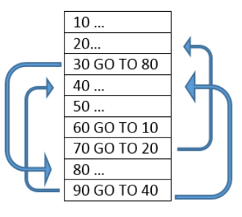
C dili öncesi (Sıralı Programlama)
Program ilk satırdan başlamaya başlar ve sırayla bir sonraki satırdaki kod çalıştırılır.
Program içindeki atlamar goto komutuyla gerçekleştirilir.
Uzun programların sonradan analizi ve takibi oldukça zordur.
"spagetti kod" olarak da bilinir. Çünkü takibi güç, bir takım arapsaçına dönmüş atlamalar, çağrılar ve dönüşlerden ibaret olan bir program yapısına dönüşme eğilimindeydi.
Notes:
Yapısal programlama öncesinde büyük programları yazmak zordu, çünkü program mantığı

Slide 3
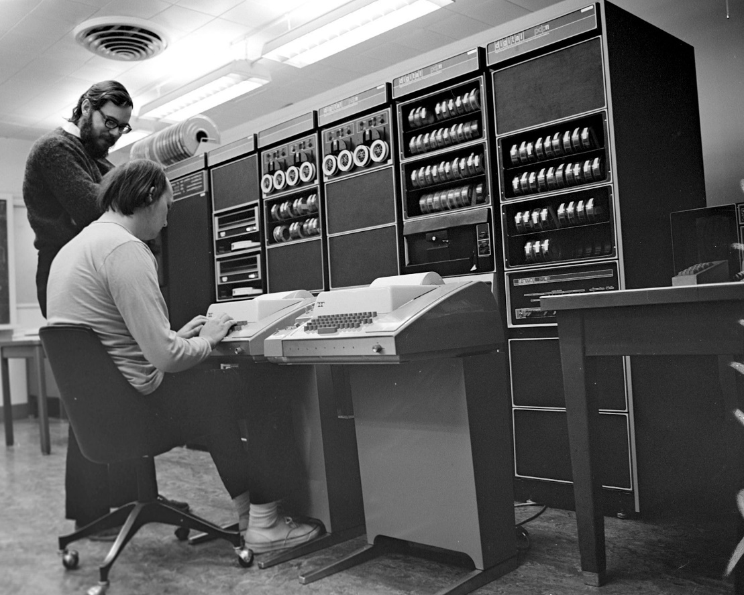
C: Modern Programlama Çağının BaŞlangıcı
C’nin ortaya çıkışı programlamanın modern çağının başlangıcına işaret eder.
C, Dennis Ritchie tarafından 1970‟te, UNIX işletim sistemi kullanan DEC PDP-11 üzerinde icat edildi.
C, 1960‟ların yapısal programlama (structured programming) devrimi ile ortaya çıktı.
Notes:
Daha önceki bazı diller, özellikle Pascal, kayda değer bir başarı elde etmiş olsa da, bugünkü programlamanın gidişatını belirleyen modeli kuran C olmuştur.

Slide 4
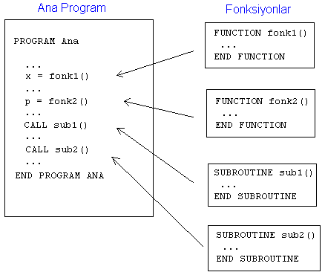
AVANTAJLARI
Yapısal dillerin sıralı dillere karşı getirdiği çare;
düzgün tanımlanmış kontrol ifadeleri,
yerel değişkenli alt rutinler (subroutines)
Yapısal dilleri kullanarak bir dereceye kadar büyük programları yazmak mümkün hale geldi.
Notes:
Sonuç olarak;
C, 1980'lerin en yaygın olarak kullanılan yapısal programlama dili halini aldı.
C‟nin kısa ve öz ama aynı zamanda kullanımı kolay söz dizimi ile kısa bir sürede birçok kişinin diğer dilleri bırakıp C‟ye dönmesiyle sonuçlandı.

Slide 5
dezavantajları
Her şeye rağmen, C dilinin bile kısıtlayıcı yönleri vardı.
En zahmetli yönlerinden biri büyük programları ele almadaki yetersizliğiydi.
Proje belirli bir boyuta ulaştığı zaman C dili adeta bir engele çarpar ve bu noktadan sonra C programları anlaşılması ve sürdürülmesi zor bir hal alır.
Bu limite tam olarak ne zaman ulaşılacağı programa, programcıya ve eldeki araçlara bağlı olmakla birlikte 5,000 satır gibi kısa bir kodda bile bu durumla karşılaşılabilmektedir.

Slide 6
Nesne Yönelimli Programlamanın ve C++’ın Doğuşu
Bu problemi çözmek amacıyla nesne yönelimli programlama (OOP – Object Oriented Programming) denilen yeni bir programlama yöntemi ortaya çıkmaya başladı.
Nesne yönelimli programlamayı kullanarak, bir programcı çok daha büyük programların üstesinden gelebilecekti.
Sorun, o zamanlar en popüler dil olan C‟nin nesne yönelimli programlamayı desteklememesiydi.
C‟nin nesne yönelimli bir versiyonu için duyulan istek en sonunda C++’ ın ortaya çıkmasına neden oldu.
Notes:
1970'lerin sonlarına doğru birçok projenin boyutu, yapısal programlama yöntembilimlerinin ve C dilinin başa çıkabileceği sınırlara ya yaklaşmıştı ya da ulaşmıştı.

Slide 7
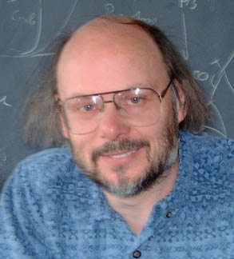
C++
C++, Bjarne Stroustrup tarafından, New Jersey‟deki Bell Laboratuarlarında I979‟da icat edilmeye başlandı.
Stroustrup, bu yeni dili ilk önce "C with Classes" ("Sınıflı C") olarak adlandırdı. Ancak, 1983'te dilin ismi C++ olarak değiştirildi.
C++ , C dilinin bütününü içermektedir. Bu nedenle C++ C‟ın üzerine inşa edildiği bir programlama dilidir.
Notes:
Stroustrup'un C üzerine yaptığı değişikliklerin pek çoğu, nesne yönelimli programlamayı desteklemek amacıyla tasarlanmıştı. Yeni dili C temeli üzerine inşa ederek Stroustrup, nesne yönelimli programlamaya yumuşak bir geçiş sağlamıştır.
Bir C programcısının nesne yönelimli yöntembilimin avantajlarından yararlanmadan önce, bütünüyle yeni bir dil öğrenmek zorunda kalmak yerine, sadece bir-iki yeni özellik öğrenmesi gerekecekti.

Slide 8
C++
C++ 1980‟lerin büyük bölümünü geliştirilerek geçirdi.
Bugün halen, yüksek performanslı, sistem seviyesinde kod geliştirmek için C++ üstün bir dildir.
C++’ın keşfinin bir programlama dili ortaya çıkarmaya yönelik bir girişim olmadığını anlamak kritik öneme sahiptir.
Bilakis, C++ zaten çok başarılı bir dilin geliştirilmiş haliydi.
Dillerin gelişimi ile ilgili bu yaklaşım - mevcut bir dil ile başlayıp, onu daha da ileriye taşımak - bugün bile devam etmekte olan bir trendin öncüsü oldu.

Slide 9
İnternet ve Java’nın Gelişi
Programlama dillerindeki bir sonraki başlıca ilerleme Java ile gerçekleşmiştir.
Java, söz dizimi ve felsefesi C++‟tan alınan yapısal ve nesne yönelimli bir dildir.
İnternet'in genel kullanıma açılması öncesinde, programların birçoğu belirli bir CPU ve belirli bir işletim sistemi için yazılıyor, derleniyor ve yönlendiriliyordu.
Bir programı kolaylıkla bir ortamdan diğerine aktarma becerisi halen erişilmesi gereken bir özellikti ve taşınabilirlik (portability) önemli bir problemdi.
Notes:
Birçok farklı tipte CPU‟nun ve işletim sisteminin birleştirildiği internet'in çıkışıyla birlikte, eski taşınabilirlik problemi de yeniden gündeme geldi. Taşınabilirlik problemini çözmek için yeni bir dile ihtiyaç vardı. İşte bu yeni dil Java'ydı.

Slide 10
JAVA
Java'nın en önemli özelliği (ayrıca, hızla kabul görmesinin de nedeni), platformlar arasında taşınabilir kod geliştirme becerisi olmasıdır.
Java, programın kaynak kodunu bytecode denilen bir ara dile dönüştürerek taşınabilirliği sağlıyordu.
Bu “bytecode” daha sonra Java Sanal Makinesi (Java Virtual Machine - JVM) tarafından çalıştırılıyordu.
Bu nedenle, bir Java kodu JVM‟in mevcut olduğu her ortamda çalıştırılabilecekti.
Notes:
Java‟nın "bytecode" kullanımı hem C‟ye hem de C++‟a göre kökten farklılık gösteriyordu.
C ve C++ derlendiğinde hemen hemen her zaman çalıştırılabilir makine kodu elde ediliyordu. Makine kodu ise belirli bir CPU ve işletim sistemine sıkı sıkıya bağlıdır. Yani, bir C/C++ programını farklı bir sistemde çalıştırmak istemişseniz, programın yeniden derlenmesi ve bu ortam için spesifik olarak makine kodunun üretilmesi gerekecekti.
Bu nedenle, çok çeşitli ortamlarda çalışacak bir C/C++ programı geliştirmek için programın birkaç farklı çalıştırılabilir versiyonuna ihtiyaç vardı. Bu pratik olmadığı gibi aynı zamanda maliyetliydi de.
Java'nın ara dil kullanımı zarif ve maliyet açısından hesaplı bir çözümdü. Aynca bu, C#‟ın kendi amaçları doğrultusunda adapte edeceği bir çözümdü.

Slide 11
java
Java; C ve C++‟ın soyundan gelmektedir.
Söz dizimi C‟yi temel alır; nesne modeli ise C++‟tan geliştirilmiştir.
Java kodu C veya C++ ile uyumlu olmasa da, söz dizimi yeteri kadar benzer olduğu için, C/C++ programcıları çok az bir çaba ile Java‟ya kayabileceklerdi.

Slide 12

C#’ın Doğuşu
Java, taşınabilirlik konusunu başarıyla ortaya koymuş olmasına rağmen, Java‟nın da yetersiz kaldığı bazı özellikler hala mevcuttur.
Bunlardan biri, “diller arasında uyum içinde çalışma” (cross-language interoperability) olarak tarif edilebilecek özelliğidir.
Java'nın yoksun olduğu bir diğer özellik ise Windows platformlarıyla tam entegrasyondur.
Bu ve diğer ihtiyaçlara cevap vermek amacıyla Microsoft, C#‟ı geliştirdi.
C# ilk kez 2000‟in ortalarında alfa versiyonu olarak piyasaya çıktı. Anders Hejlsberg
Notes:
*Bu, bir dilde üretilmiş bir kodun bir başka dilde üretilmiş kodla birlikte kolaylıkla çalışma becerisidir. Diller arasında uyum içinde çalışma özelliği büyük, dağıtık yazılım sistemleri geliştirirken gereklidir. Çünkü en kıymetli bileşen; en çok sayıda işletim ortamında, en çeşitli bilgisayar dilli yelpazesinde kullanılabilen bileşendir.
Java programları (Java Sanal Makinesinin kurulmuş olduğunu varsayarak) Windows ortamında çalıştırılabilir olmalarına rağmen, Java ve Windows yakından ilişkili değildir. Windows dün-yada en yaygın olarak kullanılan işletim sistemi olduğundan, Windows için doğrudan destekten yoksun olması, Java için bir dezavantajdır.

Slide 13
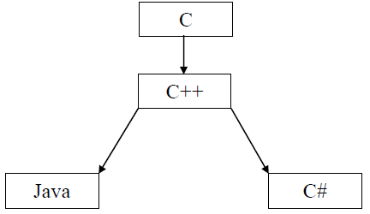
C# aile ağacı
C#; C, C++ ve Java ile doğrudan bağlantılıdır.
Notes:
*C#‟ın dedesi C‟dir. C‟den C# söz dizimini, anahtar kelimelerinin birçoğunu ve operatörlerini almıştır.
*C#, C++ ile tanımlanan nesne modeli üzerine kurulmuştur ve bu nesne modelini geliştirmiştir. C veya C++‟ı biliyorsanız C# ile adeta kendinizi evinizde hissedeceksiniz.
*C# ve Java arasındaki ilişki biraz daha karmaşıktır. Daha önce açıklandığı gibi, Java da C ve C++ 'tan türemiştir. Java da C/C++ söz dizimini ve nesne modelini paylaşmaktadır. Tıpkı Java gibi, C# da taşınabilir kod üretmek amacıyla tasarlanmıştır. Ancak C#, Java‟dan türememiştir. Aksine, C# ve Java ortak bir soyu paylaşan, fakat birçok önemli açıdan farklılık gösteren birer kuzen gibidir. Her şeye rağmen, bunun iyi bir tarafı da vardır: Eğer Java‟yı biliyorsanız birçok C# kavramı size tanıdık gelecektir. Aksi de doğrudur: ġayet gelecekte Java öğrenmeniz gerekli olursa, C# ile öğrendiğiniz birçok şey Java'da da geçerli olacaktır.

Slide 14
Programlama Dilleri Çeşitleri
Bir programlama dili ya insan ya da makine anlayışına yakındır. İnsan anlayışına dahayakın programlara dillerine yüksek seviyeli programlama dilleri, makineye yakın olanlara isedüşük seviyeli programla dilleri denir.
Yüksek seviye programlama ile yazılan projelerin kaynak kodları kısa,derlenmiş hâlleri ise uzun olur. Çalışma hızları ise yavaştır.
Alçak seviye programlama ile yazılan projelerin kaynak kodları uzun, derlenmiş hâlleri ise kısadır olur. Çalışma hızları ise en yüksek seviyededir.

Slide 15
Programlama Dilleri Çeşitleri
Çok yüksek seviyeli diller ya da görsel diller
Access, Foxpro, Paradox,Xbase, Visual Basic, Oracle Forms
Yüksek seviyeli diller (Bunlara algoritmik diller de denir.)
Fortran, Pascal, Basic, Cobol
Orta seviyeli diller
C, C++(C Plus) , C#(C Sharp) Orta seviyeli diller daha az kayıpla makine dilineçevrilebildiğinden daha hızlı çalışır.
Alçak seviyeli programlama dilleri
Sembolik makine dili (Assembler).
Makine dili
En aşağı seviyeli programlama dilidir (Saf makine dili tamamen 1 ve 0 lardanoluşuyor.) .

Slide 16
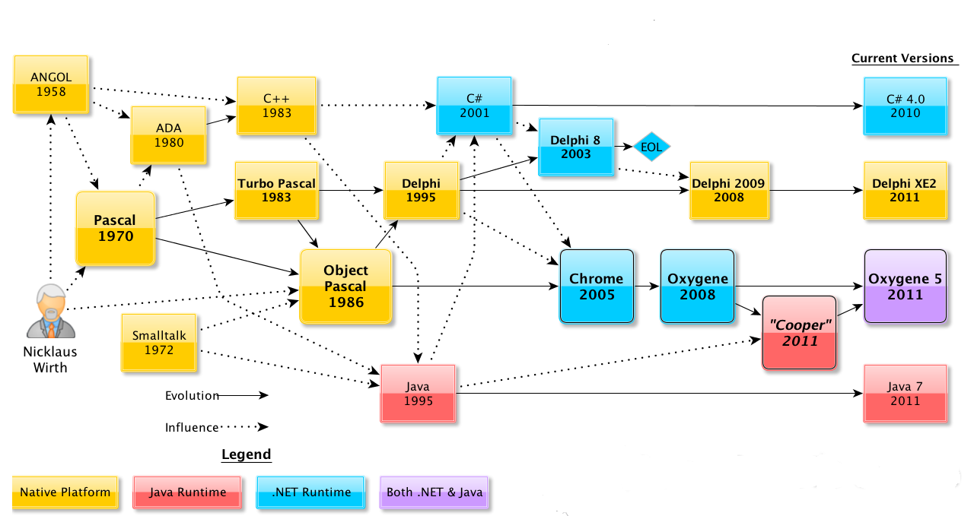

Slide 17
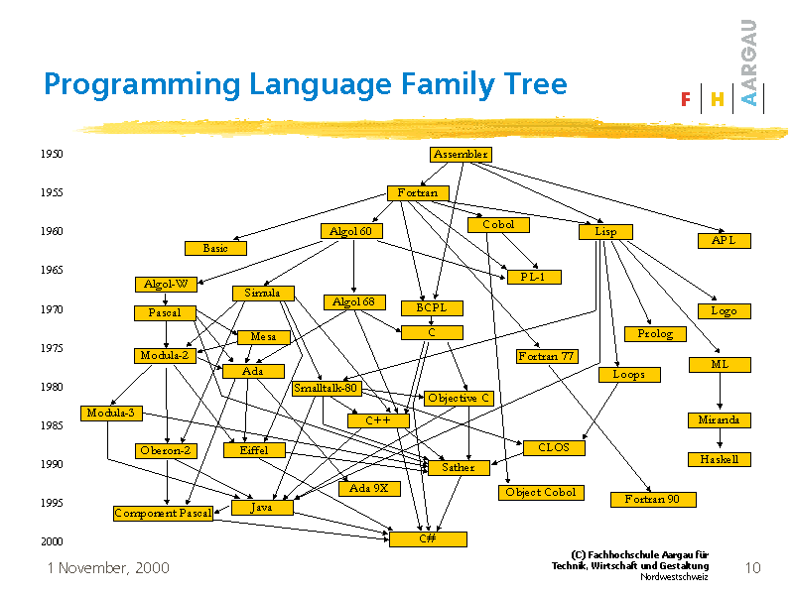

Slide 18
.net framework mimarisi

Slide 19
C# ile .NET Framework Arasındaki Bağlantı
C# kendi başına incelenebilecek bir bilgisayar dili olmasına rağmen C#‟ın çalıştırma ortamı (runtime environment) ile, yani .NET Framework ile özel bir ilişkisi vardır.
C# başlangıçta Microsoft tarafından .NET Framework için kod geliştirmek amacıyla tasarlanmıştı.
C# tarafından kullanılan kütüphaneler, .NET Framework tarafından tanımlanan kütüphanelerdi.
Notes:
Yani, C# dilini .NET ortamından ayırmak mümkün olsa dahi her ikisi birbiriyle sıkı sıkıya bağlıdır. Bu nedenle, .NET Framework'ü genel olarak anlamak ve bunun C# için önemini kavramak gereklidir.

Slide 20
derleyici
Programları yüksek seviyeli diller üzerinde yapıyoruz. Fakat bliyoruzki tüm kodları çalıştıracak olan MİB (işlemci) bu kodları anlamıyor. Tek bildiği bir dil var oda makine dili. Programcı olarak öncelikle programlarımızı makine dilinin anlayacağı dile çevirmemiz gerekir. Bunun için derleyici kullanılır.
Derleyicinin görevi kodu makine diline çevirir. Burada dikkat etmemiz gereken husus derleyicinin windows için çalıştırılabilir bir dosya üretmesidir. Yani bu derleyici linux için bir derleyici dosyası üretemez.
Genelde her bir platformun kendine has bir derleyicisi bulunur. Ve kendine has çalıştırılabilir bir dosyası bulunur. Windowsun çalıştırılabilir dosya uzantısı exe dir. Linux un genelde uzantısı olmaz ve içerikleri farklıdır.
Deneme exe yi ubuntuda çalıştıramazsınız. Eğer ki programınızı ubuntuda çalıştırmak istiyorsak ubuntunun derleyicisi ile derleyip o işletim sistemine uygun bir çalıştırılabilr bir dosya üretmemiz gerekir.
Notes:
Programcı olarak işimiz tabiki program yazmak.

Slide 21
.NET Framework Nedir?
NET Framework, farklılık gösteren bilgisayar dillerinin birlikte çalışmasını mümkün kılan ve Windows platformu için güvenlik, taşınabilirlik (programlar açısından) ve ortak bir programlama modeli sağlayan bir platformdur.
Common Language Runtime (CLR): Bu, programınızın çalışmasını idare eden sistemdir. CLR, .NET Framework‟ün programların taşınabilirliğini mümkün kılan, karışık dilde programlamayı destekleyen ve güvenliği sağlayan bir parçasıdır.
.NET sınıf kütüphanesi (FCL): Bu kütüphane, programınızın çalıştırma ortamına erişmesine imkân verir.
Notes:
Örneğin, ekranda bir şey göstermek gibi bir I/O (GiriĢ/ÇıkıĢ) iĢlemi gerçekleĢtirmek istiyorsanız, bunun için .NET sınıf kütüphanesini kullanacaksınız. ġayet programlamayı yeni öğreniyorsanız, sınıf terimi size yeni gelebilir. Bu terim kitabın daha sonraki bölümlerinde ayrıntılı açıklanıyor olmakla birlikte, şimdilik kısa bir tanım yeterli olacaktır: Sınıf, programları organize etmeye yarayan nesne yönelimli bir özelliktir. Bir program .NET sınıf kütüphanesinde tanımlanan özelliklerle kısıtlı kalırsa, .NET çalışma zamanı sisteminin desteklendiği her yerde çalıştırılabilir. C# otomatik olarak .NET sınıf kütüphanesini kullandığı için, C# programları .NET ortamlarının tümüne otomatik olarak taşınabilir,

Slide 22
.net framework
C# kodları, C++ veya Visual Basic'ten farklı olarak direkt makine koduna derlenmez.
Önce IL dediğimiz bir ara koda derlenir. Bu derlenen ilk kodun dosyasına assembly denir ve uzantısı exe'dir.
Bu dosya çalıştırılmak istendiğinde ise .Net Framework devreye girer ve IL kodu makine koduna dönüştürür.Böylelikle artık kodu bilgisayar anlayabilir.
İşte bu yüzden de yazdığımız programın bir bilgisayarda çalışması için o bilgisayarda .Net Framework programının kurulu olması gerekir, çünkü .Net Framework IL kodu bilgisayarın anlayabileceği koda çevirir.

Slide 23
.net framework
.Net Framework, oluşturduğu makine kodlarını geçici bir süreliğine belleğe koyar, eğer aynı kodlar tekrar çalıştırılmak istenirse tekrar IL koddan makine koduna dönüşüm yapmak yerine bu belleğe kaydettiği makine kodlarını kullanır.
Bu yüzden oluşturduğumuz programımızı ilk çalıştırdığımız zaman programımız biraz yavaş çalışabilir, ancak daha sonraki çalışmalarda oldukça hızlanacaktır.

Slide 24
FCl-GAC(Global Assembly Cache)
.Net framework tarafınan getirilen birbirlerine eşsiz anahtarları sayesinde karışmayan assemblylerin yaşadığı yerdir. Aynı isimdeki assemblyler birbirlerinden bu eşsiz bilgileriyle ayrılır ve asla karışmazlar. c:\windows\assembly

Slide 25
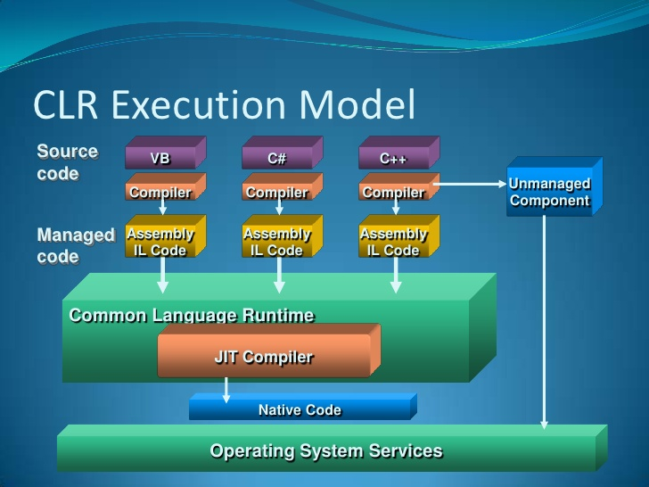

Slide 26
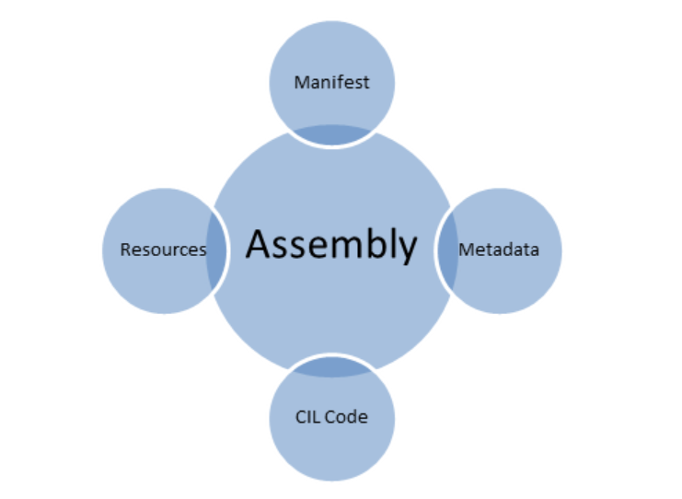
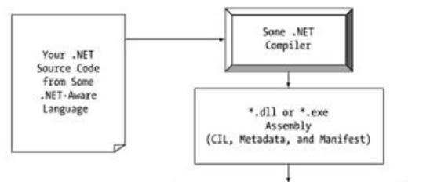
.Net Assembly
.Net Framework ailesindeki dillerden biriyle bir uygulama geliştirdiğimizde yazmış olduğumuz kodlar programlama dilinin derleyicisi kullanılarak bir .dll ya da .exe ye dönüştüğünde kodlar bir assembly içerisine koyulur.
IL
Metadata
Manifest
Resources

Slide 27
CIL (common Intermedıate language)
Bir dll veya exe dosyasının içinde bulunan CIL, metadata ve manifest Visual Studio’nun bir tool’u olan “ildasm” ile görüntülenebilir.
Bu tool’a ulşamak için Visual Studio Command Prompt’a “ildasm” yazıp Enter’a basmanız yeterlidir.
Bu tool üzerinden File –> Open diyerek yukarıda yazdığımız programın çalışması sonucu oluşan “.exe” dosyasını açarsak bu dosyanın içerisinde bulunan yukarıda bahsettiğimiz CIL, metadata ve manifest kavramlarını görebiliriz.
CIL Kodu Görüntüleme
Çalıştırdığımız ildasm.exe içerisinde bulunan Main : void() metoduna çift tıkladığımızda o Calc.exe dosyamızın içerisinde bulunan CIL kodunu görüntüleyebiliriz.

Slide 28
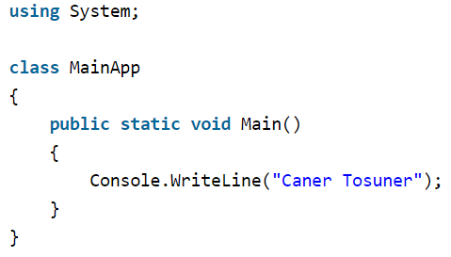
Metadata
Metadata program içerisinde tanımladığımız tüm değişken bilgilerini içerir.
Metadata içerisinde Console sınıfının WriteLine metodunun kullanıldığı bilgisi yer alır. Yada bizim uygulamada kendi tanımladığımız class ların (Person class'ı gibi) bilgileri ve onların hangi property veya metodlarının kullanıldığı bilgisi de bulunur. Bu arada Visual Studio'da Metadata bilgisinden faydalanmayı ihmal etmemiş, intellisense de VS'da geliştirme sırasında bize öneriler sunarken aslında metadata bilgisinden faydalanmaktadır.

Slide 29
Metadata Görüntüleme
İlk işlem olan Type Metadata görüntülemesi için ildasm.exe üzerindeyken Ctrl + M tuşlarına basmamız yeterlidir.
Bu bize Calc.exe programımızın içerisindeki Type Metadata bilgisini gösteren bir pencere açaçaktır.

Slide 30
Manifest
Manifest assembly metadalarını diğer bir değişle kimlik bilgilerini tutar.
Nedir bu bilgiler diye soracak olursak; assembly versiyon numarası, ürün adı, assembly adı, şirket bilgileri, yasal uyarılar, başka assembly'lerle referans yoluyla olan ilişkileri vs gibi bilgiler tutular.

Slide 31
Manifest görüntüleme
Son olarak exe’mizin içerisindeki Manifest bilgisini görüntülemek için yine ildasm tool’unu kullanmamız yeterlidir.
Bu tool ile bir exe açtığımızda karşımıza çıkan ekrandaki MANIFEST yazan sekmeye çift tıkladığımızda exe’mizin manifest dosyasına ulaşmış oluruz.

Slide 32
Resource
Uygulamada kullanılan kaynak dosyaların bulunduğu yer. Nedir bu dosyalar ; resim dosyaları, gif'ler, html-xml yada resource files vs olabilir.

Slide 33
Common Language Runtime (CLR)
CLR, .NET kodunun çalıştırılmasını (yürütülmesini) idare eder.
Bir C# programını derlediğinizde, derleyiciden elde edilen çıktı çalıştırılabilir bir kod değildir. Bilakis bu, Microsoft Intermediate Language (MSIL) denilen özel bir tipte sözde kod (pseudocode) içeren bir dosyadır.
MSIL, spesifik bir CPU‟dan bağımsız olan birtakım taşınabilir komutlar tanımlar.
Program çalıştığı zaman ara kodu çalıştırılabilir bir koda dönüştürmek CLR‟in görevidir.
Böylece, MSIL elde edilecek şekilde derlenen her program CLR‟in gerçeklendiği her ortamda çalıştırılabilir. Bu .NET Framework'ün taşınabilirliğini temin etme biçiminin bir parçasıdır.
Notes:
MSIL her ne kadar Java'nın bytecode'una benziyor ise de her ikisi aynı değildir.

Slide 34
clr
Microsoft Intermediate Language, bir JIT derleyici kullanılarak çalıştırılabilir bir koda çevrilir. “J1T”, “Just-In-Time”a karşılık gelir (yani, “Tam Zamanında” demektir).
Bir .NET programı çalıştığı zaman CLR, JIT derleyiciyi etkin kılar. JIT derleyici programınızın parçalarının her birine duyulan ihtiyacı temel alarak MSIL'i yerel dile dönüştürür.
Böylece, C# programınız başlangıçta MSIL üretecek şekilde derlenmiş olsa bile aslında yerel kod gibi çalışacaktır.
Bir C# programını derlendiğinizde, MSlL’e ek olarak elde edilen bir diğer şey de metadata olarak adlandırılan çıktıdır. Metadata, programınızın kullandığı verileri tarif eder ve kodunuzun diğer kodlarla etkileşmesini mümkün kılar. Metadata, MSIL ile aynı dosya içinde yer alır.

Slide 35
jıt
1. Normal JIT
Derlenen programı birincil belleğe alarak çalıştırırlar.
Varsayılan olarak gelen derleyicidir.
2. Eco JIT
Az miktarda hafıza ve önbelleğe sahip cihazlarda kullanılır.
Normal JIT’te olduğu gibi programın tamamı değil bir kısmı birincil bellekte tutulur.
Programımız ihtiyaç duydukça derleme yapılır ve birincil belleğe alınır
3. Pre JIT
Büyük programlarda ön derleme işlemi yapar.
Bu sayede programın çalışması hızlanmış olur.

Slide 36
Common Language Specıfıcatıon
Kontrol altına alınan kodların tümü CLR ile sağlanan avantajlardan yararlanıyor olsa da, şayet kodunuz farklı dillerde yazılmış programlar tarafından kullanılacaksa, kullanılabilirliği en üst seviyeye çıkarmak için kodunuzun Common Language Specification‟a (CLS - Ortak Dil Spesifikasyonu) sıkı sıkıya yapışması gereklidir.
CLS, farklı dillerde ortak olan özellikleri tarif eder.
CLS uyumu, diğer diller tarafından kullanılacak yazılım bileşenleri geliştirirken özellikle önemlidir.
CLS, Common Type System‟in (CTS - Ortak Tip Sistemi) bir altkümesini içerir.
CTS, veri tiplerini ilgilendiren kuralları tarif eder. Elbette, C# hem CLS‟i hem de CTS‟i desteklemektedir.
Notes:
Genel olarak, bir C# programı yazdığınızda kontrol altına alınan kod (managed code) denilen bir kod geliĢtirirsiniz. Kontrol altına alınan kod, Common Language Runtime'ın kontrolünde az önce anlatılan Ģekilde çalıĢtırılır. Kontrol altına alınan kod CLR‟in kontrolünde çalıĢtığı için, belirli kısıtlamalara tabidir - bunun yanında, bazı avantajlar da elde eder. Kısıtlamalar kolaylıkla tarif edilir ve karĢılanır: Derleyici, CLR‟a yönelik bir MSIL dosyası üretmelidir (C# bunu gerçekleĢtirir) ve .NET Framework kütüphanelerini kullanmalıdır (C# bunu da gerçekleĢtirir). Kontrol altına alınan kodun avantajları pek çoktur. Modern bellek yönetimi, dilleri karıĢtırma becerisi, daha sıkı güvenlik, sürüm kontrol desteği ve etkileĢecek yazılım bileĢenleri için net bir yöntem, bu avantajlar arasında yer alır.
Kontrol altına alınan kodun tam tersi ise kontrol altına alınmayan koddur (unmanaged code). Kontrol altına alınmayan kod, Common Language Runtime allında çalıĢmaz. Yani, .NET Framework‟ün geliĢtirilmesi öncesinde yer alan Windows programlarının tümü kontrol altına alınmayan kod kullanırlar. Kontrol allına alınan ve alınmayan kodların bir arada çalıĢması mümkündür; böylece C#‟ın kontrol altına alınabilir kod ürettiği gerçeği, C#‟ın önceden mevcut programlarla birlikte çalıĢabilme becerisini kısıtlamaz.

Slide 37
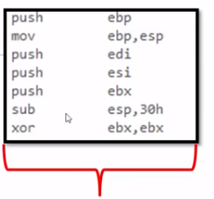
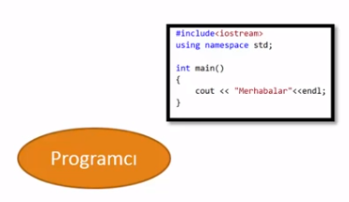
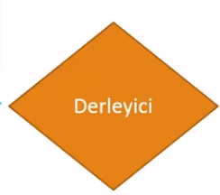



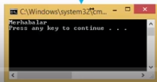
Klasik derleyici
Notes:
Klasik bir derleyicinin nasıl çalıştığına bakalım. Programcı olarak işimiz tabiki program yazmak. Bu programları yüksek seviyeli diller üzerinde yapıyoruz. Fakat bliyoruzki tüm kodları çalıştıracak olan mib (işlemci) bu kodları anlamıyor. Tek bildiği bir dil var oda makine dili. Programcı olarak öncelikle programlarımızı makine dilinin anlayacağı dile çevirmemiz gerekir. Bunun için derleyici kullanılır. Derleyicinin görevi kodu makine diline çevirir. Burada dikkat etmemiz gereken husus derleyicinin windows için çalıştırılabilir bir dosya üretmesidir. Yani bu derleyici linux için bir derleyici dosyası üretemez. Genelde her bir platformun kendine has bir derleyicisi bulunur. Ve kendine has çalıştırılabilir bir dosyası bulunur. Windowsun çalıştırılabilir dosya uzantısı exe dir. Linux un genelde uzantısı olmaz ve içerikleri farklıdır. Nasıl farklı olur? Makine kodu aynı olmasına rağmen dosyadaki yerleri farklı olabilir. Tasarımı farklı olabilir. Deneme exe yi ubuntuda çalıştıramazsınız. Eğer ki programınızı ubuntuda çalıştırmak istiyorsak ubuntunun derleyicisi ile derleyip o işletim sistemine uygun bir çalıştırılabilr bir dosya üretmemiz gerekir.

Slide 38
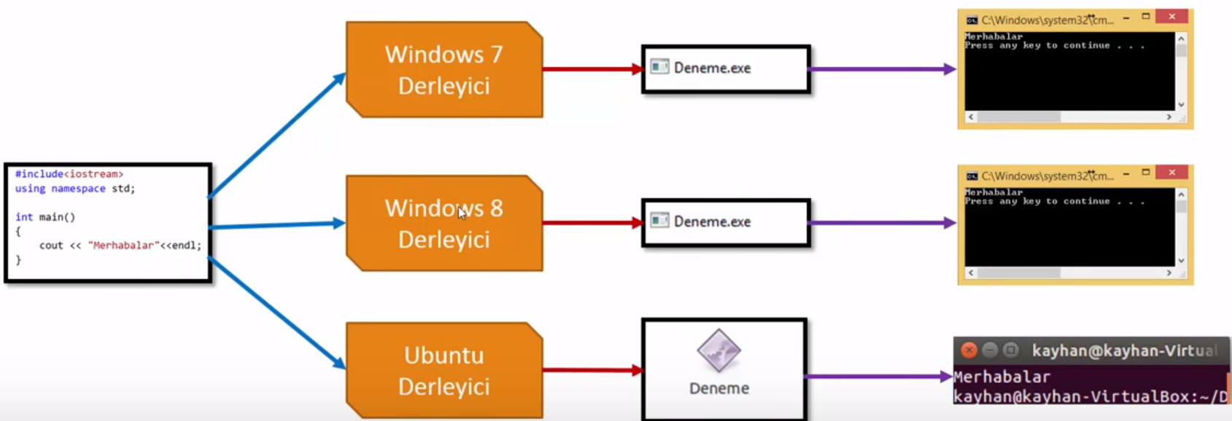
Birden fazla platformda derleme
Notes:
Örneğin kodumuzu ubuntuda çalıştırmak istiyorsak öncelikle kodumuzu ubuntuda derleyip ubuntu için çalıştırılabilir bir dosya oluşturmamız gerekir. Basit bir kod için program hepsinde sorunsuz çalışabilir. Fakat bu basit programlar için geçerli. Örneğin program işletim sisteminin özelliklerini kullansaydı. Bir windows pencere oluştursaydı. Ubuntuda pencere rutini ile windowsun pencere oluşturma rutini farklı olacağı için program ubuntuda derlenirken hata verecekti. Bunu çözmek için....

Slide 39
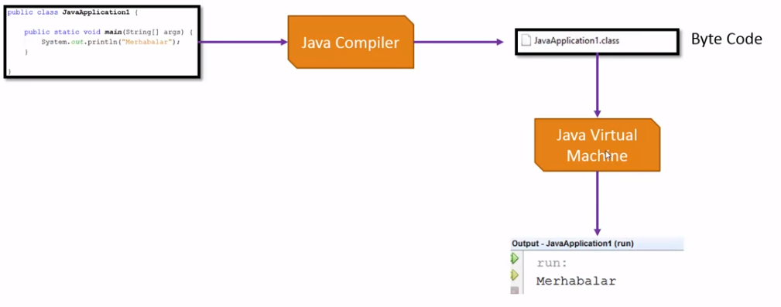
Java ve sanal makine
Notes:
Java programlama dili sanal makine mekanizmasını kullandı. Bu sistemde derlenen kodlar makine dili yerine byte code denen bir kod sistemine çevrildi. Makine kodu mib anlayabileceği bir kod iken java ile derlenen byte code sadeve java sanal makinenin anlayabileceği bir koddur. Tabiki işletim sisteminin byte code ile hiç bir bağı yoktur. Ve kodu çalıştıramaz. Bu kodu çalıştırabilmek için devreye sanal makine devreye giriyor. Ve bayt kodunu alıp makine koduna çeviriyor. Tabi çalıştırıldığı işletim sisteminde bunu yapıyor.

Slide 40
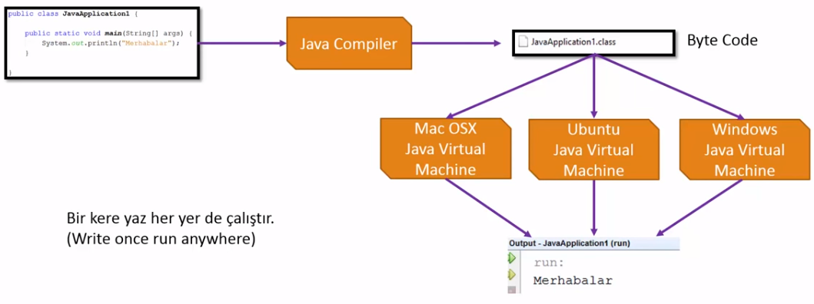
Java sanal makine
Notes:
Eğer bunu ubuntuda yapıyorsanız ubuntudaki sanal makine devreye giriyor. Eğer windowsta çalıştırıyorsanız windows sanal makine devreye giriyor. Bu sayede siz kodunuzu bir kere yazıyorsunuz ve heryerde çalıştırabiliyorsunuz. En önemli şey bytkodunu çaliştırmak istediğiniz işletim sisteminde java sanal makinenin olması gerekiyor. Eğer yoksa çalıştıramazsınız. Web sitelerine girdiğinizde java eksik der. Aslında java sanal makine kurmamızı istiyor. Çünkü işletim sistemimiz web sayfasında yazılan kodları anlamıyor. Anlayacak olan şeyde java sanal makine. Bu programı yüklediğimiz zaman baytkodu otomatik olarak anlıyor ve makine diline çeviriyor. Java 90 lı yılların en popüler dilidir. Özellikle sonlarında büyük artış yaptı. Bu da windows için büyük bir sorunddu. Çünkü windows işletim sistemi sattığı için her kodun kendi işletim sisteminde yazılmasını istiyordu. Fakat java her işletim sisteminde çalışan programlar yazıyordu. Buna karşılı microsoft .net ortamını geliştirdi.

Slide 41
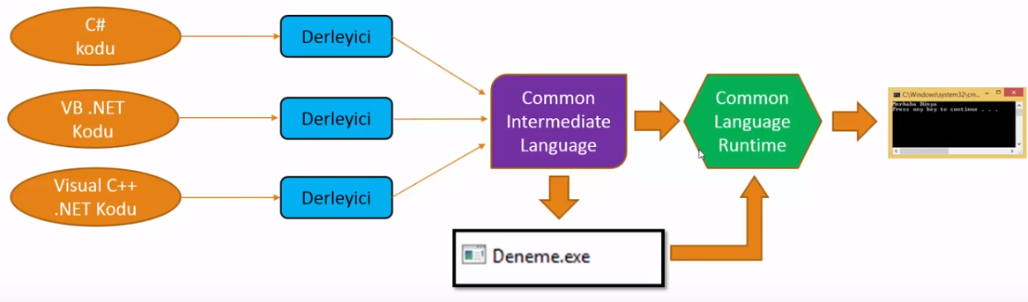
.net
Notes:
. Net ortamında birden fazla programlama dili kullanabiliyoruz. Aynen java da olduğu gibi burada yazılan kodlar bir derleyiciden geçirilerek bir ara bir koda çevriliyor. Adı da common intermediate language. (Ortak ara dil). Javada hatırlarsanız kodu derlediğimizde bir class dosyası oluşturuluyordu. Buradada kodu derlediğimizde windowsta çalıştırılabilir bir dosya oluşturuyoruz. Bu dosyayı sadece .net anlar. Windows anlayamaz. Bu dosyaya çift tıkladığımız zaman program otomatik olarak .net i arayacaktır. . Neti bulduğu zaman CLR çalıştırılacaktır. Bu rutin deneme.exe içersindeki kodları makine diline çevirir. Nasıl javada sanal makine varsa buradada clr devreye giriyor.

Slide 42
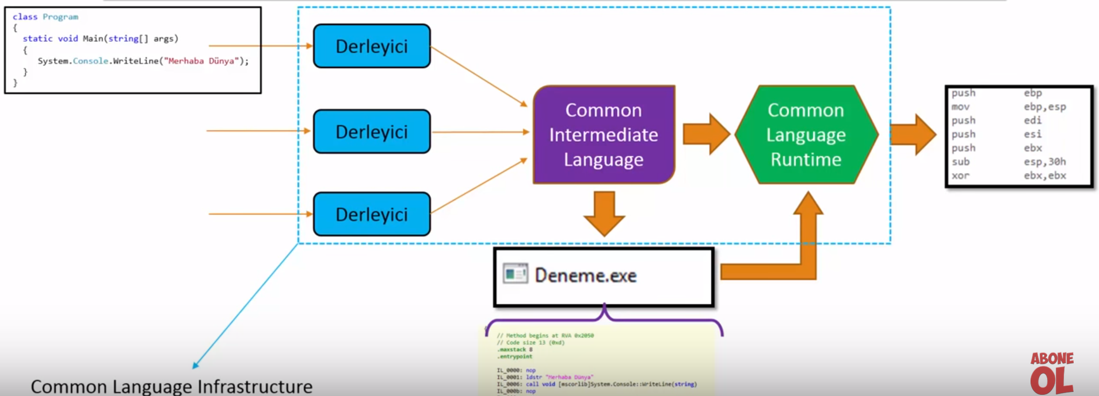
.NET
Notes:
Yazdığımız kod derleyiciden geçince ara dile çevrilen bir dosya oluşturuyoruz. Bu dosya çalıştırıldığında clr ile makine diline çevrilip program çalışır. Aslında .net java örnek alarak geliştirilmiştir. Bu yapının hepsine cl infrastructure adı veriliyor.

Slide 43
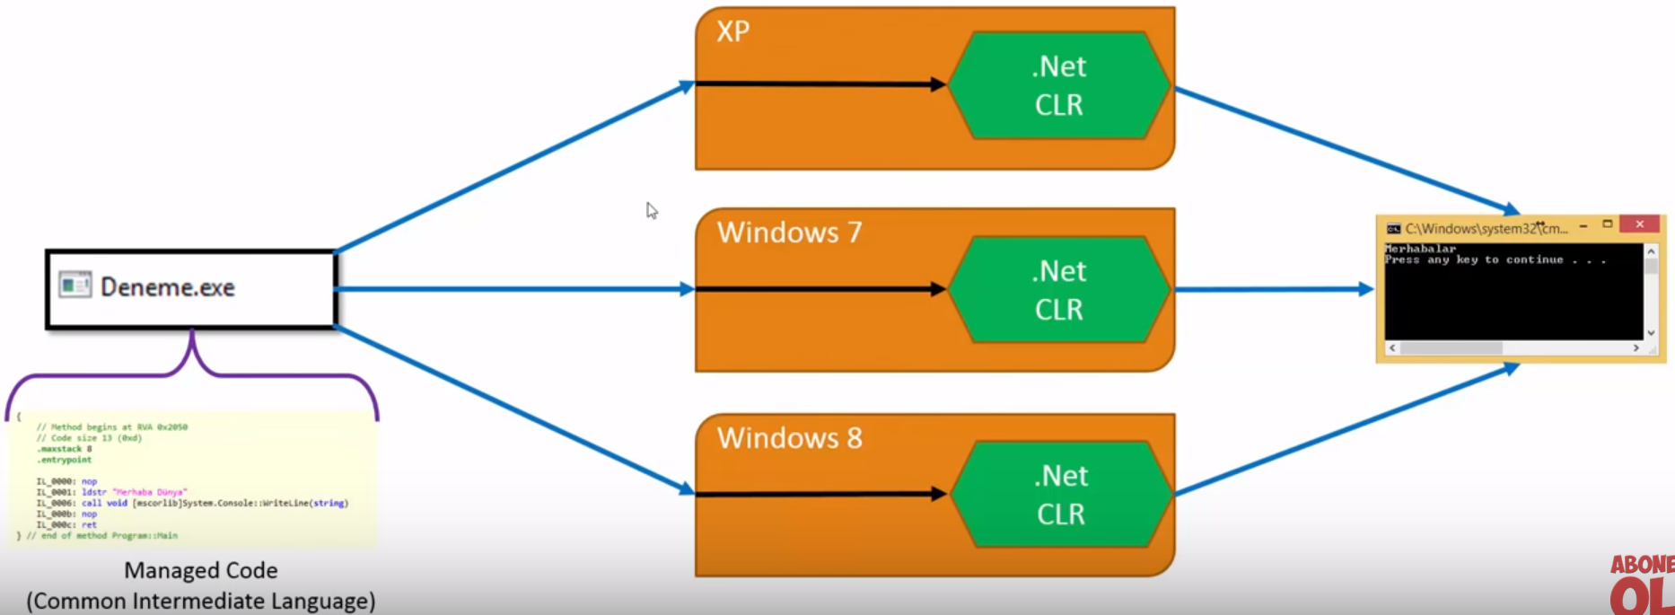
.net sanal makine
Notes:
.net ortamını bir örnek verelim. Elimizde .net ile oluşturulmuş bir deneme dosyamız olsun. Bu dosya içerisinde managed kod var. Bu kodu çift tıklayarak farklı işletim sistemlerinde çalıştırmak istersek programın yapacağı ilk şey işletim sisteminde .net olup olmadığına bakmak olacaktır. Ve varsa CLR çalıştırılacak ve kod makine diline çevrilip dosya çalıştırılacaktır. Bunun güzel tarafı xp için yazılan kodları 8 içinde çalıştırabilmenizdir. .net in güzel tarafı işletim sistemine bağımli değildir. Burada deneme exe çalıştırıldığında .neti kendisi çağırıyor. Javada böyle değildi. Javanın class dosyasını sanal makinenin kendisi çağırıyordu.

Slide 44
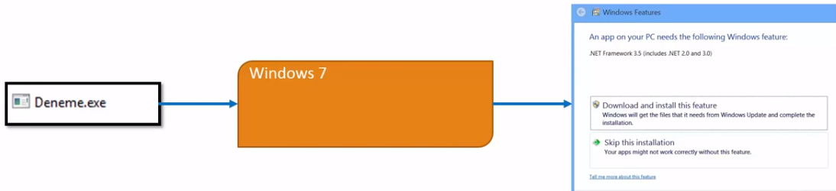
Notes:
Eğer .net yoksa bu şekilde hata alacak. Eğer .net yoksa kurmamız gerekecek. Tabi bu windows için gerekli . Windows resmi olarak kendisi için .net üretiyor. Fakat linux için mno ile .net kodları üretebiliriz.

Slide 45
C# Nerde Kullanılır?
Ufak, orta ve büyük ölçekli işletmelerin iş süreçleri windows formlar veya web formlar yardımı ile yazılabilir.
İşletmelerin ortak olarak çalışmış olduğu diğer firmalar ile güvenli data transferi konusunda dış uçlar yazılabilir.
İşletmelerin sahip olduğu bir mobil uygulama var ise, müşterilerin veya satış temsilcisi arkadaşların kullandığı mobil cihazın işletim sistemi ne olursa olsun bu cihazlar ile data transferi güvenli bir şekilde sağlanabilir.
Belirli bir süre içinde çalışmasını istemiş olduğıunuz iş bloklarınız windows işletim sitemleri içerisine servis olarak yazılabilir.
Notes:
Tüm datayı açmayıp yetki çerçevesinde data transferi. Araya girme işlemlerini tespit edip güvenli hale getirebiliriz.

Slide 46
C#'la yapabileceklerimiz
Konsol uygulaması geliştirme
Windows uygulaması geliştirme
ASP.NET uygulaması geliştirme
Web servisleri yazma
Mobil uygulama geliştirme
DLL yazma

Slide 47
C# Aranan bir dil midir?
Aranan dil olması yetmez.
Aranan kişi olmak lazım.

